Slide 1
স্বাগতম

Slide 2
পরিচিতি
PIMS OF
DTE =7563100437
মোঃহাবিবুর রহমান
ইন্সট্রাক্টর (পদার্থবিজ্ঞান)
টেকনিক্যাল স্কুল ও কলেজ
কিশোরগঞ্জ।
পাঠপরিচিতিঃ বিষয় - পদার্থবিজ্ঞান
শ্রেণি - দ্বাদশ
সময় - ৪৫মিনিট

Slide 3
সংক্ষিপ্ত পাঠ পরিকল্পনা
ক্রঃ | ধাপ |  | কার্যক্রম | উপকরণ | সময়
১ | প্রস্তুতি |  | শ্রেণি বিন্যাস | Digital Class Room | ০২ মি
২ | মনযোগ আকষন |  | শুভেচ্ছা বিনিময় ও পরিচিতি | Digital Content (D.C) | ০২ মি
৩ | পাঠ ঘোষনা |  | চিত্র প্রদর্শনের মাধ্যমে আবহ সৃষ্টি করে | Digital Content | ০২ মি
৪ | শিখনফল | ১. জ্ঞানমুলক | ভিডিও ও চিত্র প্রদর্শন,আলোচনা ও একক কাজ | D.C, পাঠ্যবই ও চকবোড | ০৬ মি
 |  | ২. অনুধাবনমুলক | ভিডিও ও চিত্র প্রদর্শন, আলোচনা ও জোড়ায় কাজ | D.C, পাঠ্যবই ও চকবোড | ৯ মি
 |  | ৩. প্রয়োগমুলক | চিত্র প্রদর্শন, আলোচনা ও দলীয় কাজ | D.C, পাঠ্যবই ও চকবোড | ১২ মি
৫ | মূল্যায়ন |  | সংক্ষিপ্ত ও বহুনির্বাচনী প্রশ্ন | Digital Content | ০৭ মি
৬ | বাড়ির কাজ |  | লিখন ও সংক্ষিপ্ত আলোচনা | Digital Content | ২ মি
৭ | শিক্ষার্থীর প্রশ্ন |  | চিত্র প্রদর্শন, সংক্ষিপ্ত আলোচনা | Digital Content | ২ মি
৮ | পাঠ সমাপ্তি |  | ধন্যবাদ | Digital Content | ১ মি
পাঠ পরিকল্পনা দেখতে
ক্লিক করুন

Slide 4
এটি কী?
সরল অণুবীক্ষণ যন্ত্র

Slide 5
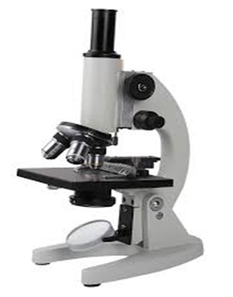
এটি কী?
যৌগিক অণুবীক্ষণ যন্ত্র

Slide 6
পাঠশিরোনাম
অণুবীক্ষণ যন্ত্র

Slide 7
শিখনফলঃ
এই পাঠশেষে শিক্ষার্থীরা-
১।অণুবীক্ষণ যন্ত্র কী তা বলতে পারবে।
২। অণুবীক্ষণ যন্ত্রের শ্রেণি বিভাগ বর্ণনা করতে পারবে।
৩। অ্ণুবীক্ষণ যন্ত্র কীভাবে ক্রিয়াকরে তা ব্যাখ্যা করতে পারবে।

Slide 8
ফ্রেম
বিবর্ধক কাঁচ
হাতল
চিত্রঃ সরল অণুবীক্ষণ যন্ত্রের গঠন।

Slide 9
চিত্রঃসরল অণুবীক্ষণ যন্ত্রের বিবর্ধন সৃষ্টি

Slide 10
বিবর্ধিতপ্রতিবিম্ব
সরল অণুবীক্ষন যন্ত্র
বা বিবর্ধক কাঁচ
লক্ষ বস্তু
এই যন্ত্রের বিবর্ধন, m = 1+D/f
চিত্রঃসরল অণুবীক্ষণ যন্ত্রের আলোক ক্রিয়া।

Slide 11
গাণিতিক সমস্যাঃ একটি সরল অণুবীক্ষণ যন্ত্রের ফোকাস দূরত্ব 25 cm হলে স্পষ্ট দর্শনের জন্যে বিবর্ধন কত হবে ?
[স্পষ্ট দর্শনের নিকটতম দূরত্ব= 25 cm]

Slide 12
সমাধাণঃ
এখানে,
যন্ত্রের ফোকাস দূরত্ব, f = 25 cm= .25 m
স্পষ্ট দর্শনের নিকটতম দূরত্ব,D= 25cm =.25m
বিবর্ধন, m=?
আমরাজানি, m = 1+D/ f
= 1+ .25/.25
= 2 (উত্তর)

Slide 13
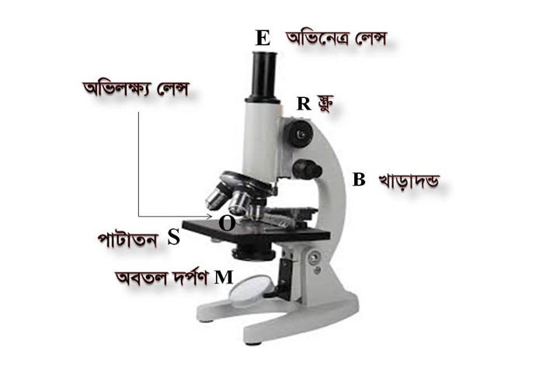

Slide 14
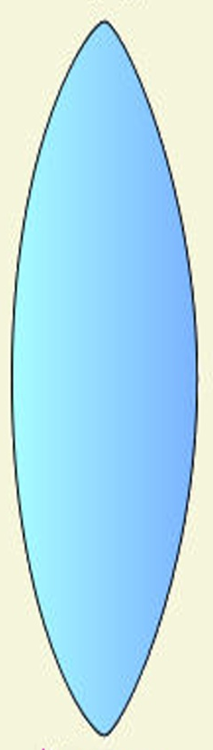
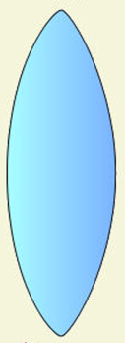
অভিনেত্র লেন্স
ক্ষুদ্র লক্ষ্যবস্তু
অভিলক্ষ লেন্স
অবাস্তব
লক্ষ্যবস্তু
বিবর্ধিত বিম্ব
এই যন্তের বিবর্ধন,

Slide 15
দলীয় কাজ
১ম দলঃ একটি যৌগিক অণুবীক্ষণ যন্ত্রের বিভিন্ন অংশের কাজ ব্যাখ্যা কর।
২য় দলঃ। গঠন অনুসারে অণুবীক্ষণ যন্ত্রের প্রকারভেদ বর্ণনা কর।
৩য় দলঃএকটি যৌগিক অণুবীক্ষণ যন্ত্রে কীভাবে বিবর্ধিত প্রতিবিম্ব সৃষ্টি করে তা চিত্রসহ ব্যাখ্যা কর।

Slide 16
পাঠমূল্যায়ণ
১। অণুবীক্ষণ যন্ত্র কাকে বলে ?
২। অণুবীক্ষণ যন্ত্র কত প্রকার ?
৩। সরল অণুবীক্ষণ যন্ত্র বলতে কি বুঝায় ?
৪। যৌগিক অণুবীক্ষণ যন্ত্র কোথায় ব্যবহার করা হয় ?

Slide 17
বাড়ির কাজ
১। একটি সরল অণুবীক্ষণ যন্ত্রের আলোক ক্রিয়া ব্যাখ্যা কর এবং উহার ব্যবহার লিখ।
২। চিত্রাঙ্কন করে একটি যৌগিক অণুবীক্ষণ যন্ত্রের বিভিন্ন অংশ চিহ্নিত কর এবং উহার বিবর্ধন ব্যাখ্যা কর।

Slide 18
আল্লাহ্‌ আমাদের উপর সহায় হউন
আজ এ পর্যন্তই
খোদা হাফেজ।

